Slide 1
Trabalho de Sistemas Embarcados (C213) Controle PID
Matheus Camara Carvalho
Igor da Silva Villamarim
Gabriel de Souza Gemelle Leal

Slide 2
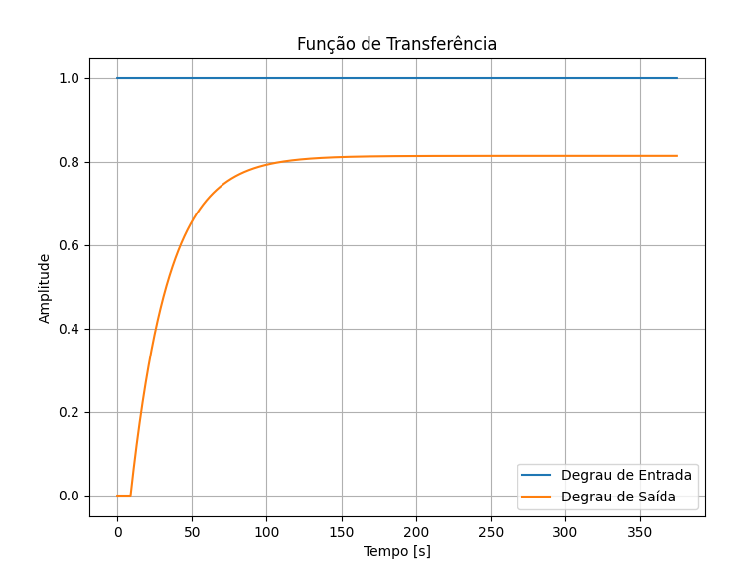
Função de Transferência
Valor do degrau: 1
Valor Máximo da Saída: 0,814
Tempo de Atraso: 8,8
Valor da constante de tempo: 25.175

Slide 3
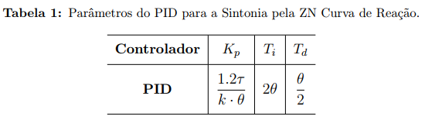
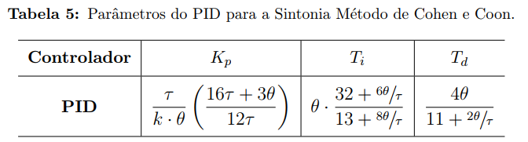
MÉTODOs Utilizados

Slide 4
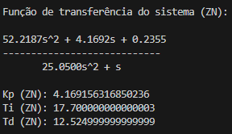
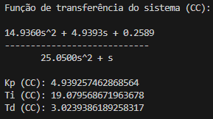
Função de transferência Ziegle-nichols e cohen e coon

Slide 5
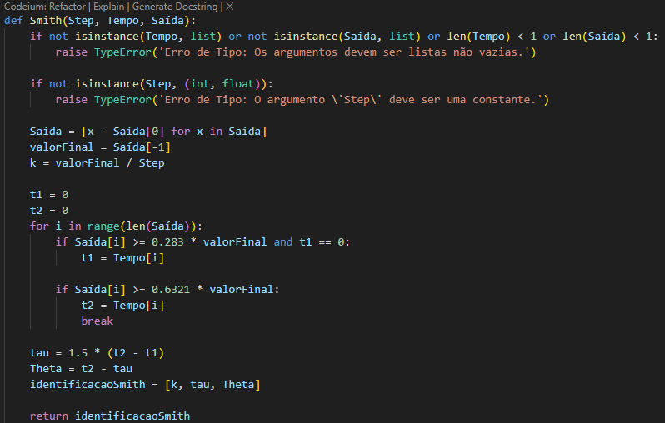
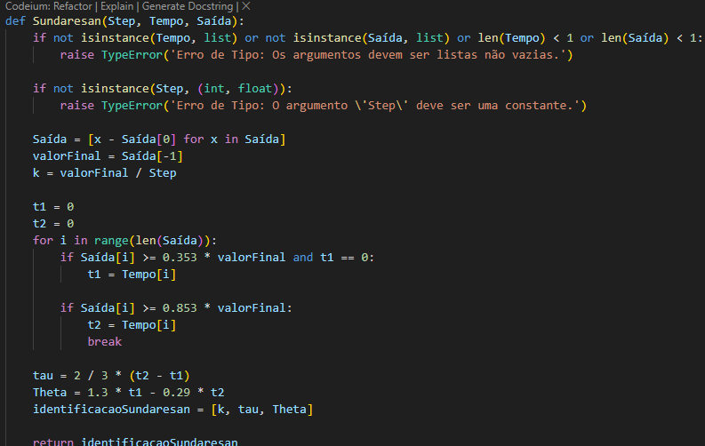
Métodos de identificação de planta e seleção através de menor erro

Slide 6
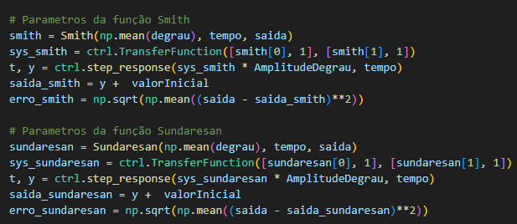
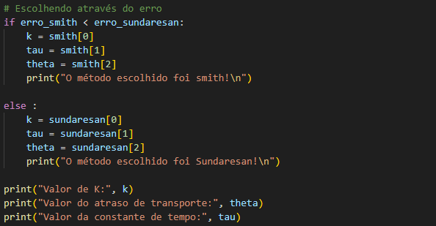
Calculando valores de k, theta e tau
Para o nosso projeto o método escolhido foi o Smith, em razão de o valor do erro ter sido menor em relação ao erro do sundaresan. Utilizamos esse método para aumentar a eficiência tendo o erro como decisão.

Slide 7
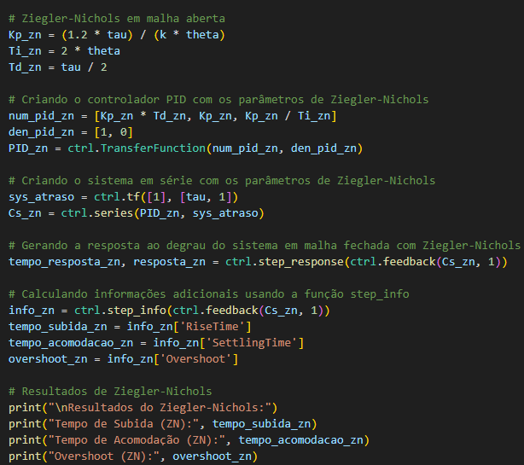
Calculando valores para ziegler nichols

Slide 8
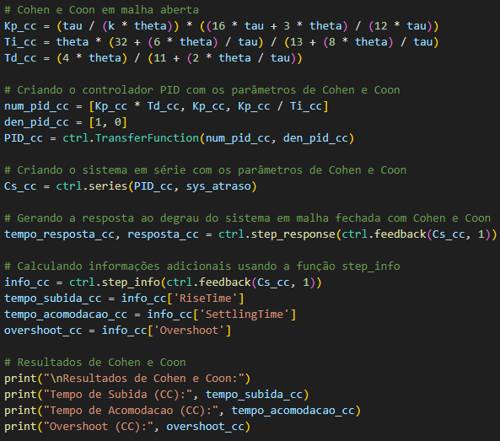
Calculando valores para Cohen e coon

Slide 9
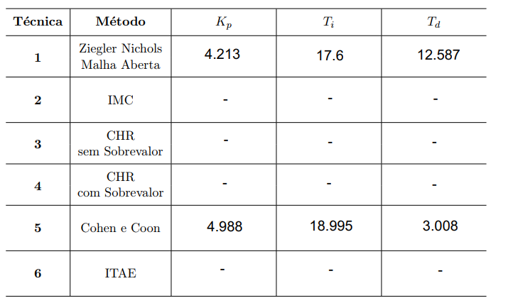
pArâmetros do pid para os métodos de sintonia especificados

Slide 10
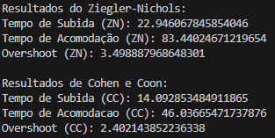
Comparação das conclusões
Cohen e Coon apresentou valores menores em todos parâmetros, sendo tempo de subida (14,09), Tempo de acomodação (46,03) e Overshoot (2,40)

Slide 11
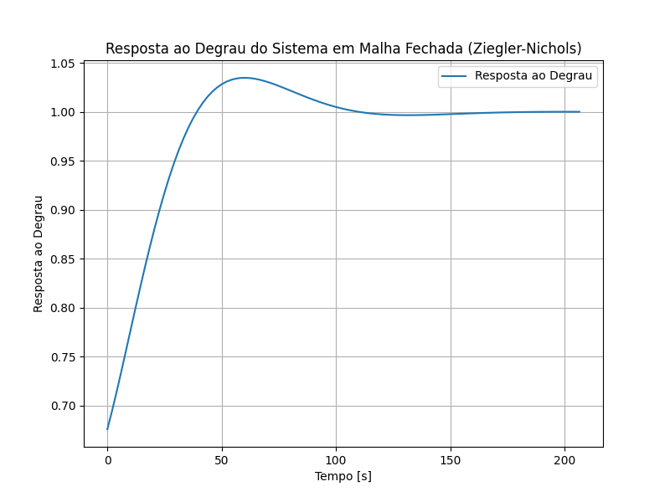
Resposta ao degrau (Ziegle-nichols)

Slide 12
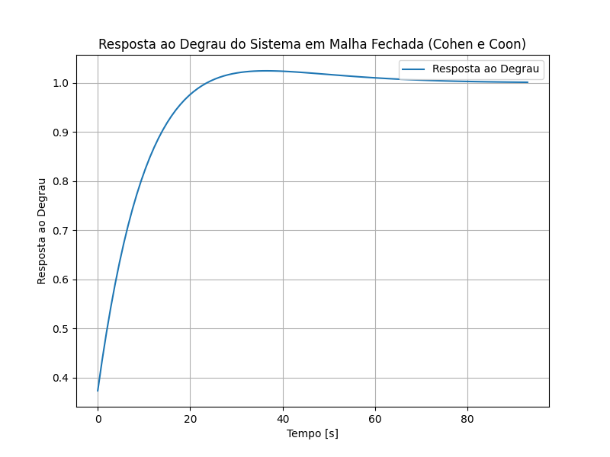
Resposta ao degrau (cohen e coon)

Slide 13
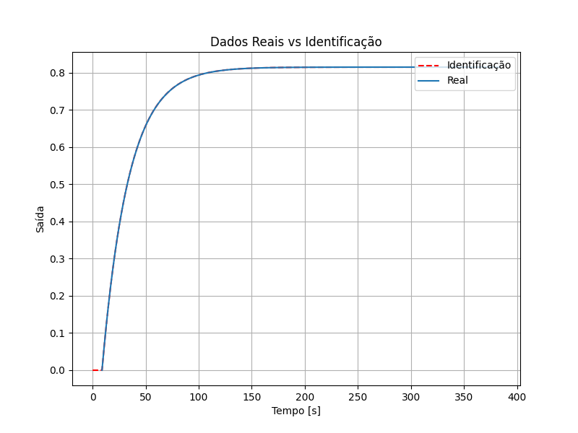
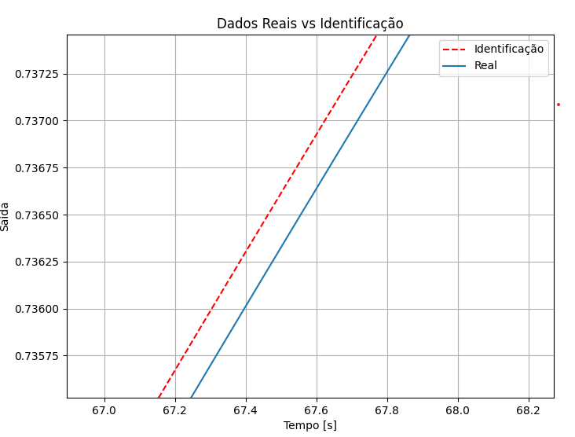
Dados reais vs identificação

Slide 14

Parâmetros escolhidos pelo usuário: ziegler nichols

Slide 15
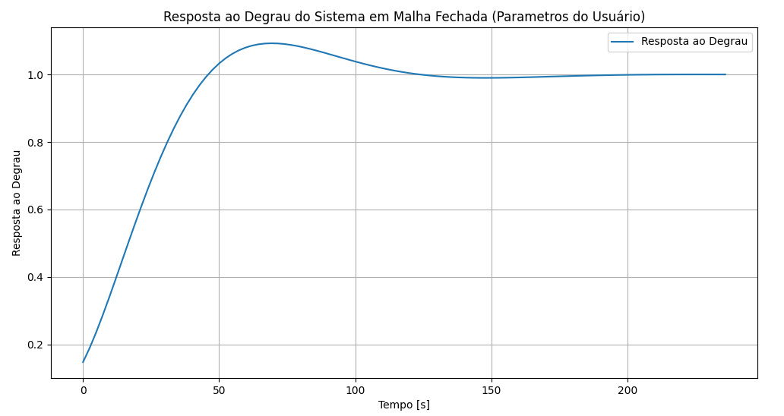
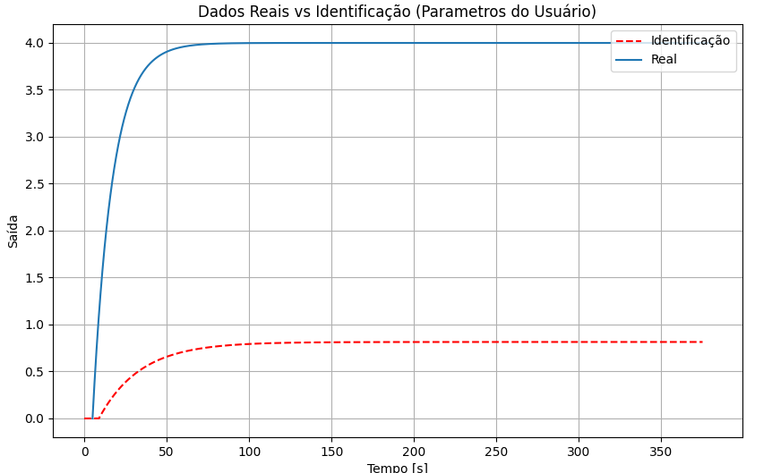
Resposta ao degrau (Parâmetros do usuário): Ziegler nichols

Slide 16
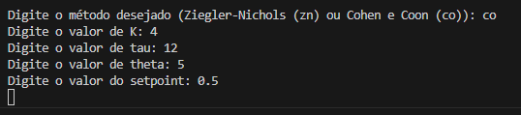
Parâmetros escolhidos pelo usuário: Cohen e coon

Slide 17
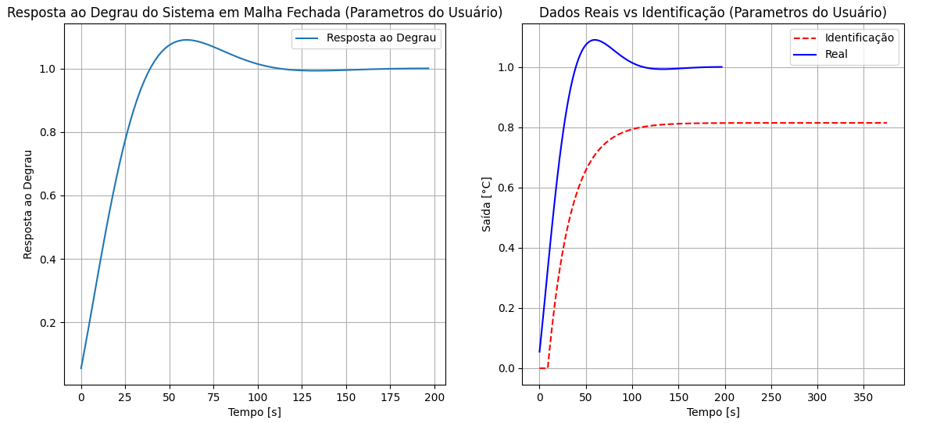
Resposta ao degrau (Parâmetros do usuário): cohen e coon

Slide 18
OBRIGADO PELA ATENÇÃO!

